Slide 1
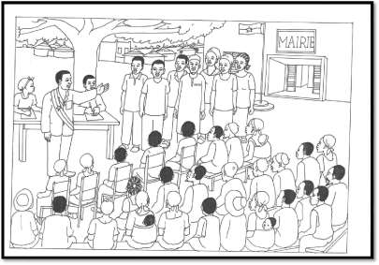

Slide 2
Le budget participatif

Slide 3
Quels questionnements?

Slide 4
Qu’est ce que le budget participatif?
Pourquoi le budget participatif?
Quels avantages du budget participatif?
Budget participatif et budgets communaux: quelles articulations?

Slide 5
Qu’est ce que le budget participatif?

Slide 6
1. Qu’est ce que le budget participatif?
Les citoyens décident!
Les services techniques valident!
La collectivité réalise!
Les citoyens apprécient!

Slide 7
2. Pourquoi le budget participatif?
Création de liens sociaux!
Renforcement de la confiance!
Raisons sociétales!
Conciliation démocratie représentative & participative!
= travailler avec et non pour les citoyens

Slide 8
3. Quels avantages du budget participatif?
Une meilleure redistribution des allocations
Une relation de confiance entre les élus et les citoyens (suivi-contrôle / #CORRUPTION)
Amélioration de la contribution financière des citoyens
Le BP accroit le contrôle du citoyen sur le gouvernement local (absence de corruption, …).
Acquisition de savoir faire par les citoyens.

Slide 9
4. Budget participatif et budgets communaux: quelles articulations?
BP: reflet d’une gouvernance locale / affectation de ligne budgétaire/ possibilité de votre - arbitrage
BC: l’idée de commissaires (les administrations communales)
= autonomiser les collectivités avec une décentralisation véritable.

Slide 10
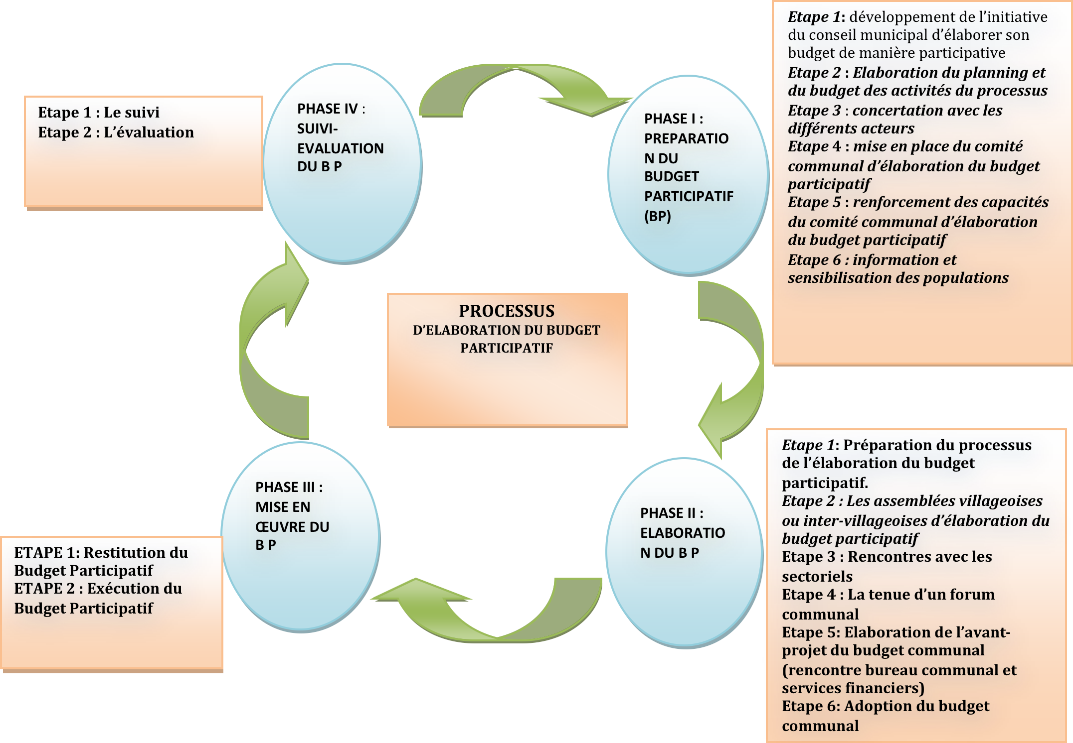
Elaboration du budget participatif

Slide 11
Quels engagements????
Une décentralisation véritable;
Une véritable démocratie participative;
Les acteurs jouent véritablement leur rôle;
Le retrait du politique au niveau du local;
Etc.

Slide 12
Vos contributions étaient simplement fantastiques!

